Slide 3
Специфика проектирования дополнительных общеобразовательных программ технической направленности
Павлов Сергей Алексеевич
педагог дополнительного образования МБУДО Дорогобужский ДДТ,
руководитель областной стажерской площадки «Картинг»

Slide 4
Основные задачи Концепции развития дополнительного образования:
обеспечение необходимых условий для личностного развития, укрепление здоровья, профессиональное самоопределение и техническое творчество детей;
расширение, в рамках реализации программ дополнительного образования технического профиля, диапазона знаний, полученных на занятиях в общеобразовательных учреждениях;
формирование технической и технологической культуры воспитанников, адаптация их к жизни в технологическом обществе.

Slide 5
Творческое объединение «КАРТИНГ»
Дата создания – 1990 год
Место проведения занятий – трасса «Смоленское кольцо»
Руководитель творческого объединения, областной стажерской площадки «Картинг» – Павлов Сергей Алексеевич

Slide 6
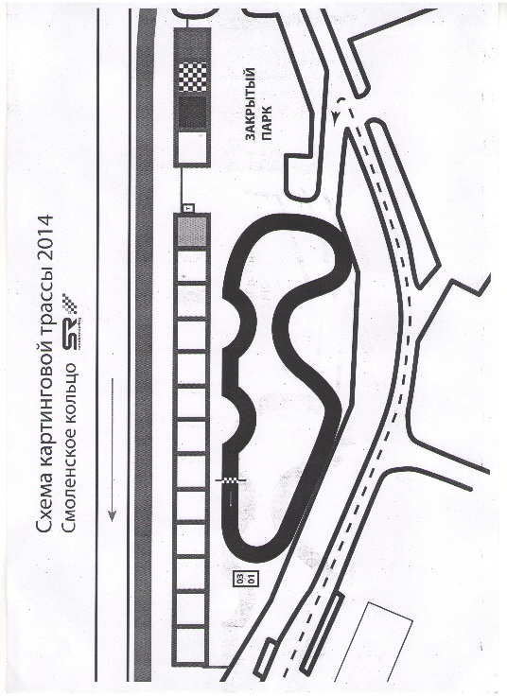
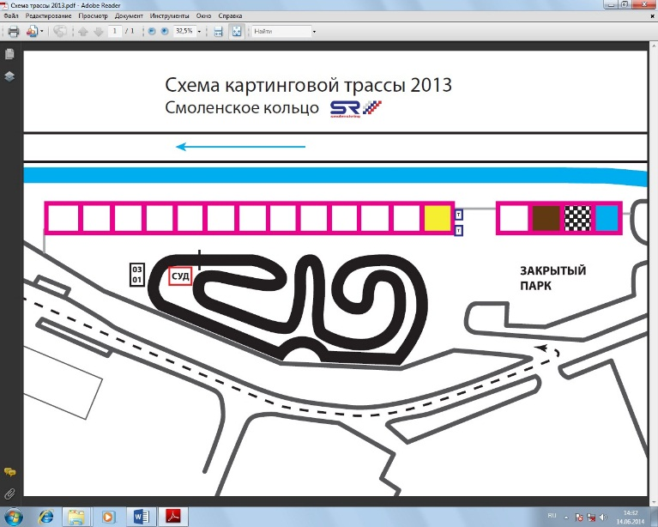
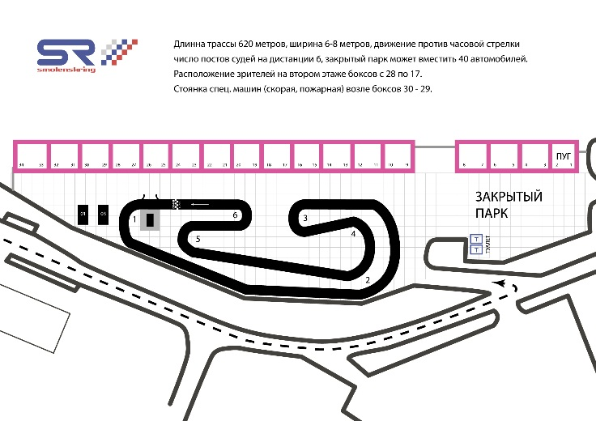
Конфигурации и устройства трассы для зимних гонок по картингу
2015 год
2015 год
2014 год
2013 год

Slide 7
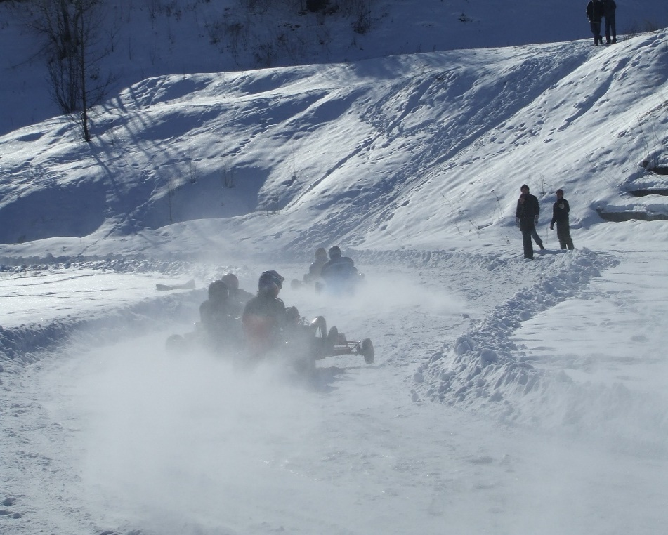
Наши первые зимние областные гонки начинались на старом Дорогобужском стадионе (2009 год)

Slide 8
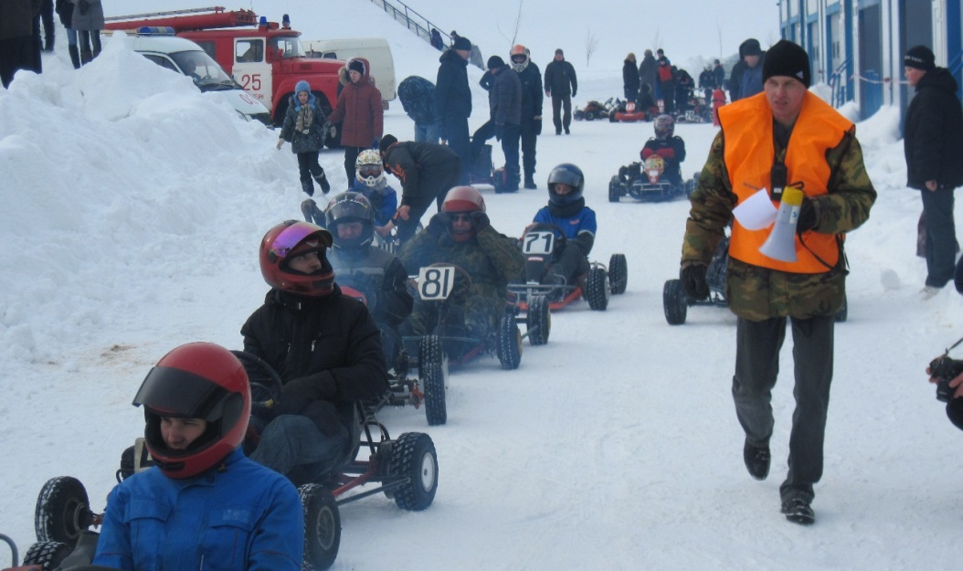
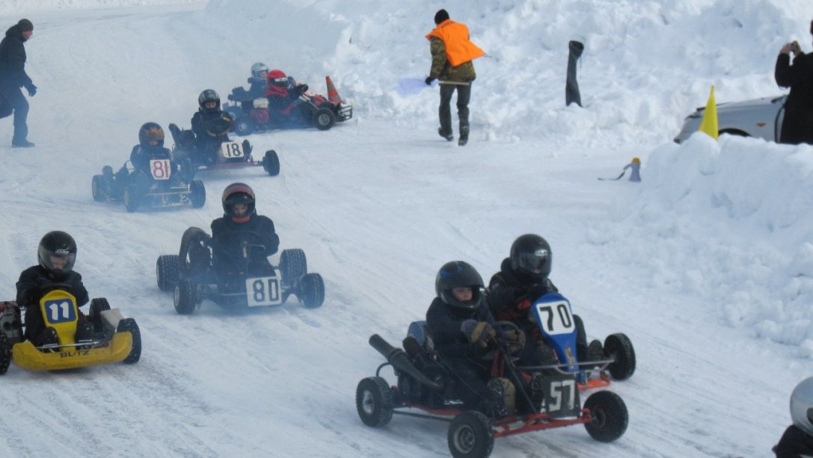
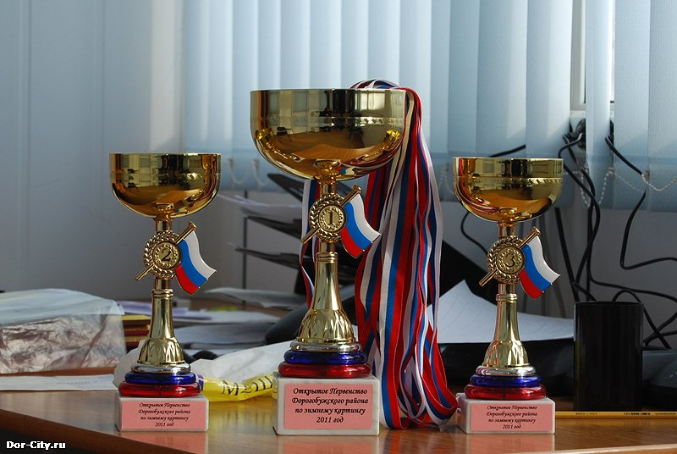
Первая зимняя областная гонка на профессиональной трассе «Смоленское кольцо» (2011 год)

Slide 9
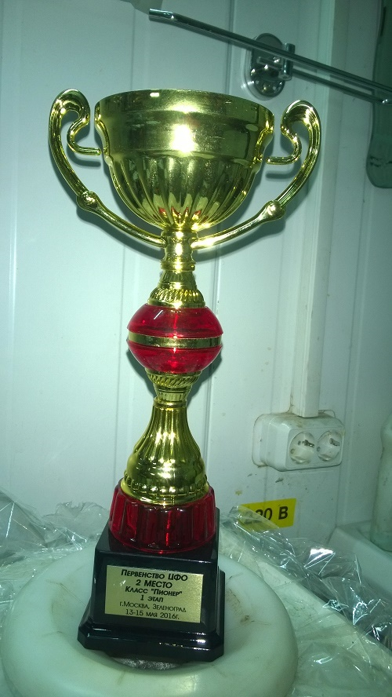
Чемпионат и Первенство Центрального Федерального округа- 2016

Slide 10
Микро гоночные автомобили разных классов и полуприцеп для перевозки мототехники

Slide 11
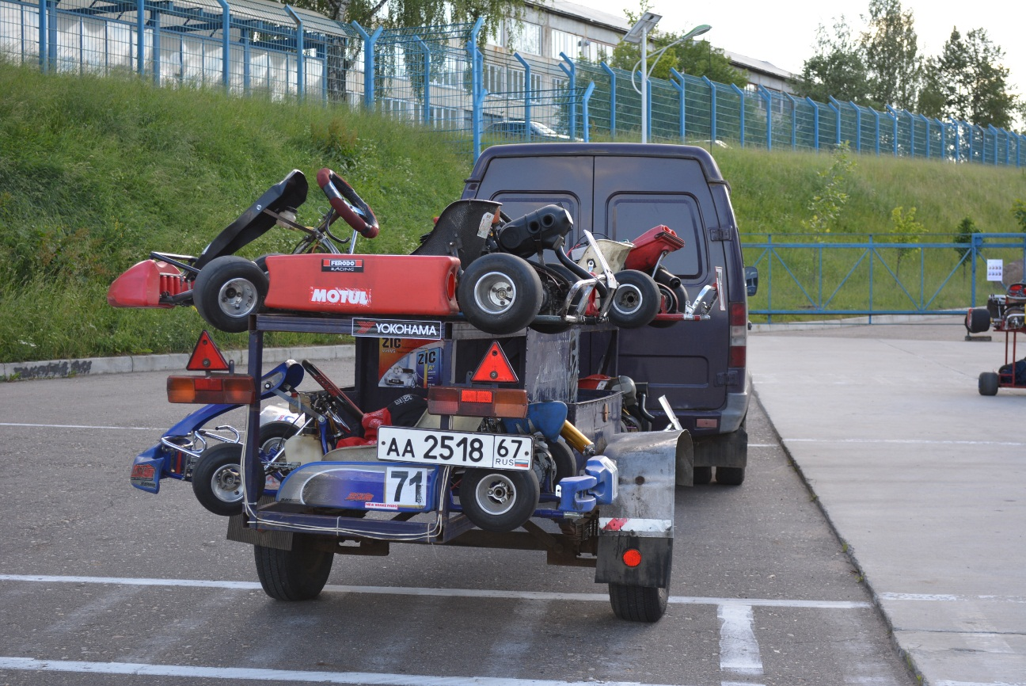
ПОЛУПРИЦЕП ДЛЯ ПЕРЕВОЗКИ КАРТОВ
Длина – 5 метров,
Ширина – 1,83 метра
Высота – 1,35 метра

Slide 12
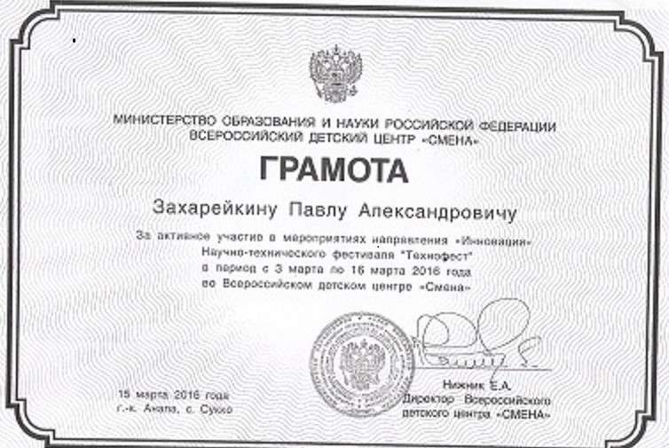

Slide 13
Всероссийская конференция
«Юных техников и изобретателей» 2014 год

Slide 14
Музей техники В. Задорожного (г. Москва)

Slide 15
Выпускники творческого объединения «Картинг»

Slide 16
«Приглашаем всех любителей картинга зимой на ежегодные областные соревнования!»

Slide 17
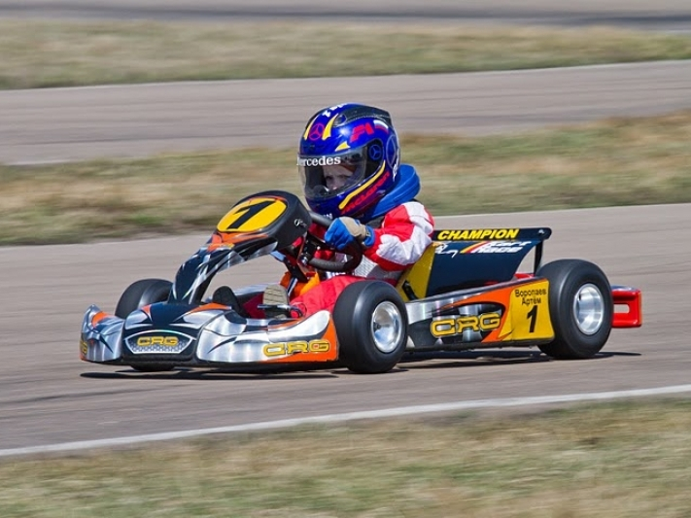
МБУДО Дорогобужский ДДТ
215720, Смоленская обл.,
г. Дорогобуж,
ул. Путенкова, д. 1,
8(48144) 3-23-49
dorrrc67@mail.ru
Спасибо за внимание!

